Slide 1
דיגסטוסיווה
טיפול למערכת העיכול
Notes:
השפעה כולרטית: הגברת הייצור של מיצי המרה בכבד.
השפעה כולגוגית: הגברת ההפרשה של מיצי המרה מהכבד.

Slide 2
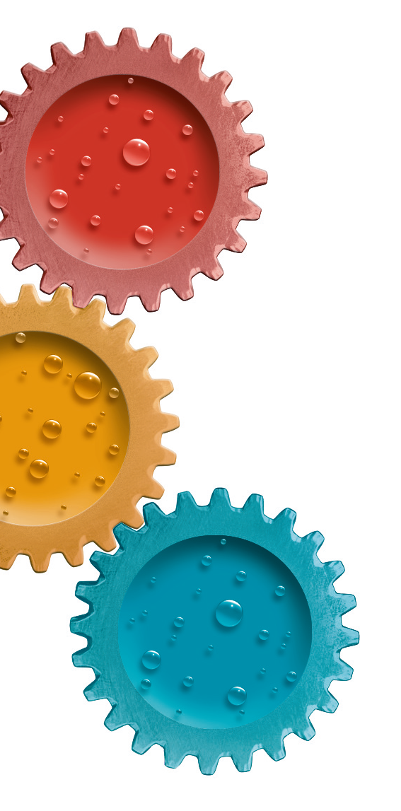
כיצד דיגסטויט פועלת?
מנבוטון
הגברת ההפרשה של מיצי הקיבה
שיפור העיכול

Slide 3
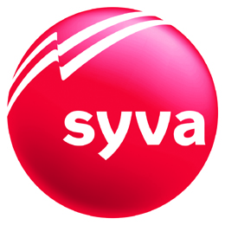
מנגנון הפעולה של דיגסטויט
השפעה על הכבד:
התרופה מגבירה את הפרשת מיצי המרה
השפעה על הלבלב:
התרופה מגבירה את הפרשת מיצי הלבלב ומעלה בהם את ריכוז הטריפסין
השפעה על הקיבה:
התרופה מגבירה את הפרשת מיצי הקיבה, בפרט טריפסין.
שיפור העיכול ושיפור ספיגת המזון באופן כללי.

Slide 4
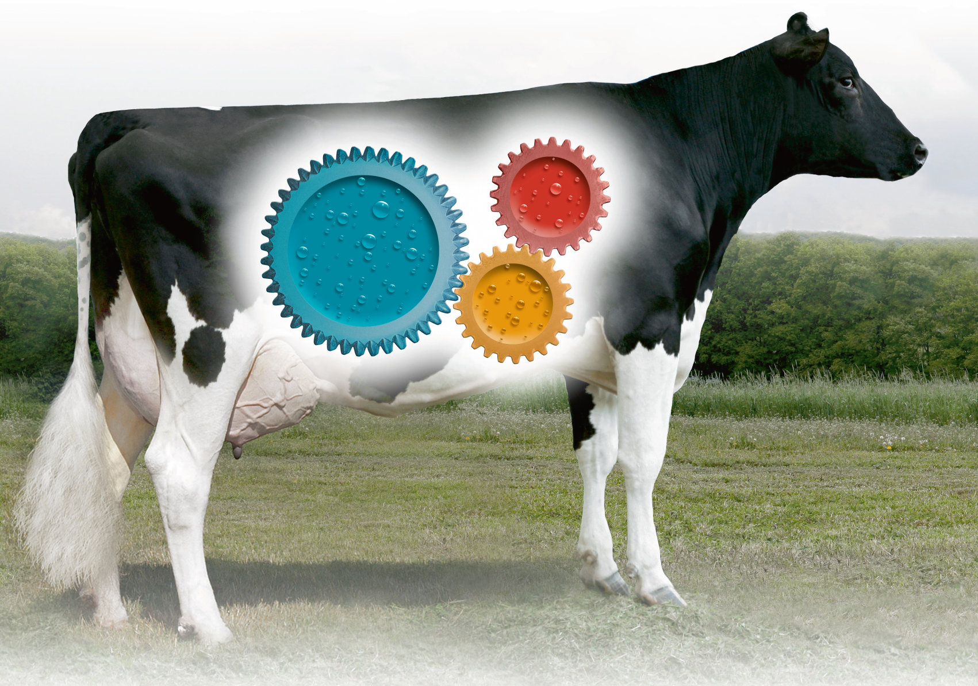
מתי ניתן להשתמש בדיגסטויט בבקר:
אי ספיקת כבד ולבלב
קשיי עיכול / אנורקסיה
הרעלה
החלמה ממחלה
קטוזיס

Slide 5
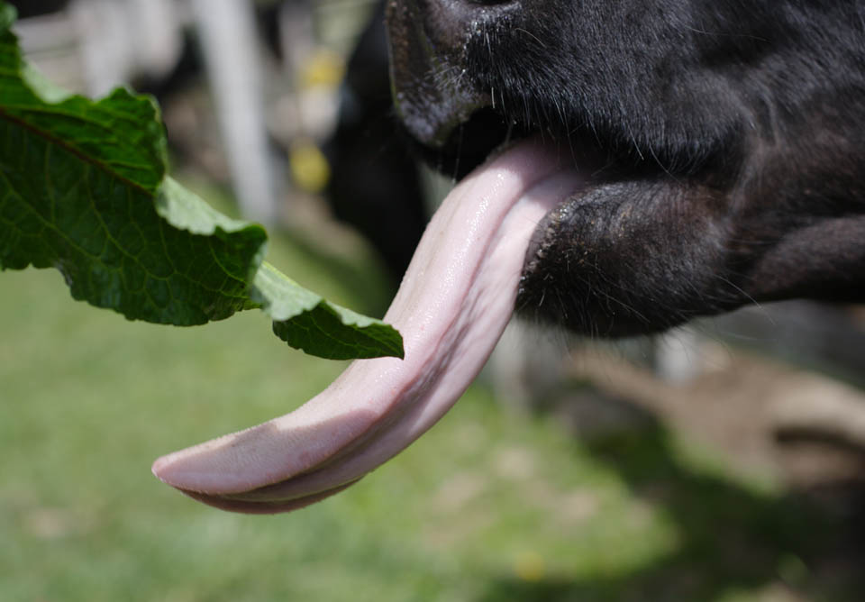
מטרת השימוש בדיגסטויט
החזרת התיאבון לפרות שהפסיקו לאכול מסיבה כלשהי.

Slide 6
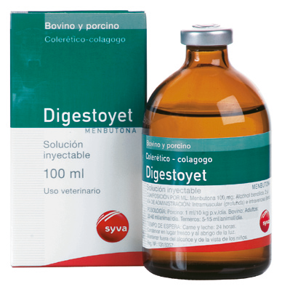
דִיגֵסְטוֹיֵט
הרכב:
מנבוטון (חומצה גנבילית) 100 מ"ג/1 מ"ל
מותווה לפרות
מינון:
1 מ"ל/10 ק"ג ממשקל הגוף (20 עד 40 מ"ל/פרה)
יש לחזור על הטיפול לפי הצורך כעבור 24 או 48 שעות.
אופן המתן:
הזרקה איטית לתוך הווריד
מתן לתוך השריר: לא יותר מ-20 מ"ל בכל נקודת הזרקה.
זמן המתנה: יומיים לחלב/בשר

Slide 7
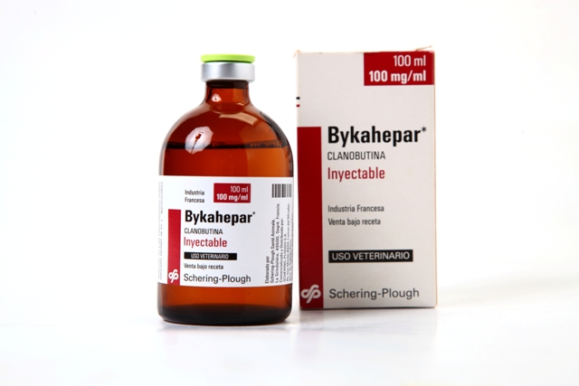
מותגים מקבילים
Bykahepar
Schering Plough

